Slide 1




星穹开拓队
职能图谱
基于知识图谱的
智能简历解析与职位推荐系统
队伍：星穹开拓者
成员：刘茂琦 文鑫 张伯伦
指导老师：谭咏梅

Slide 2



目录
01
02
CONTENTS
需求分析
技术栈实现
根据项目要求
提取需要实现的目标
尝试多种方法训练模型
实现提取多种格式的简历中的信息
优化模型提取拟合效果
03
04
推荐功能构建
系统实现
对给出的职位数据清洗
并按照推荐逻辑构建知识图谱数据库
基于知识图谱构建内容推荐算法
搭建出推荐系统实例
可以上传简历文件并给出推荐的职位
并实现附加功能(筛选 能力评估 可视化)

Slide 3




01
需求分析
分析需求，明确系统目标

Slide 4




项目背景
每年的高校毕业生人数就超过800万，加上其他就业人群，整个招聘市场的规模是非常庞大的。
数据显示，2021年中国互联网招聘行业市场规模达198.6亿元。随着疫情的好转，
2022年中国互联网招聘市场规模将突破两百亿元。
我们产品的目标是帮助求职者快速找到理想职位，并且让其知晓对于意向岗位自身知识和技能上的缺陷，找到短板，有针对性提升自我能力，同时降低企业和求职者的匹配成本，提高求职和招聘的效率，具有很好的实用价值和市场潜力

Slide 5
02
技术栈实现
针对求职简历的信息提取处理

Slide 6
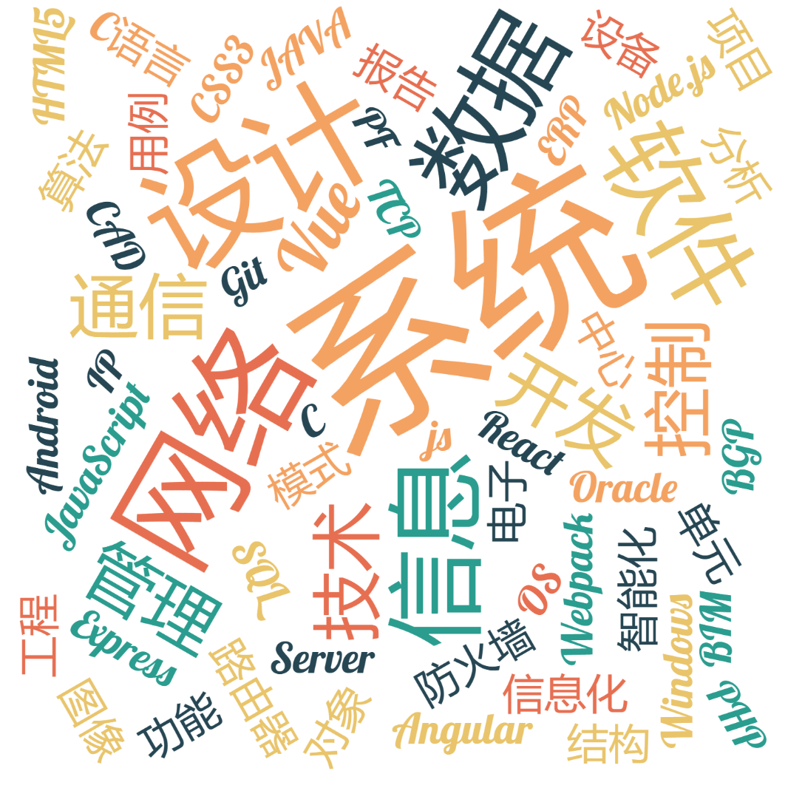
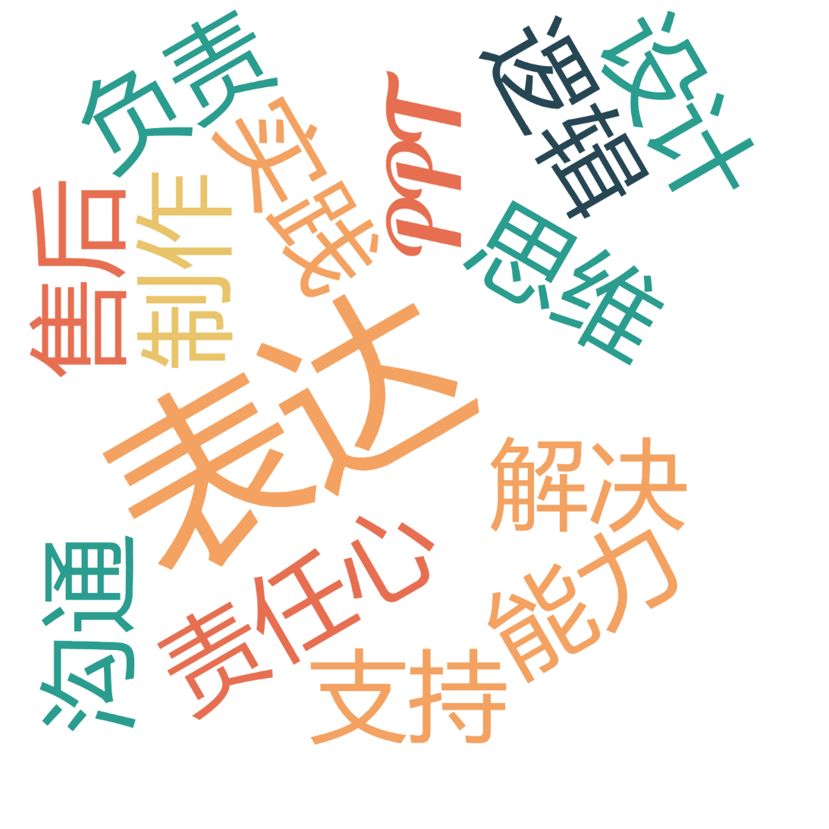


基础处理：信息提取
对于应聘者的信息，以及职位所要求的特征，进行提取处理。
掌握技能
个人素质
根据招聘要求的技能
划分特征
部分职位对于个人素质
有一定的要求

Slide 7

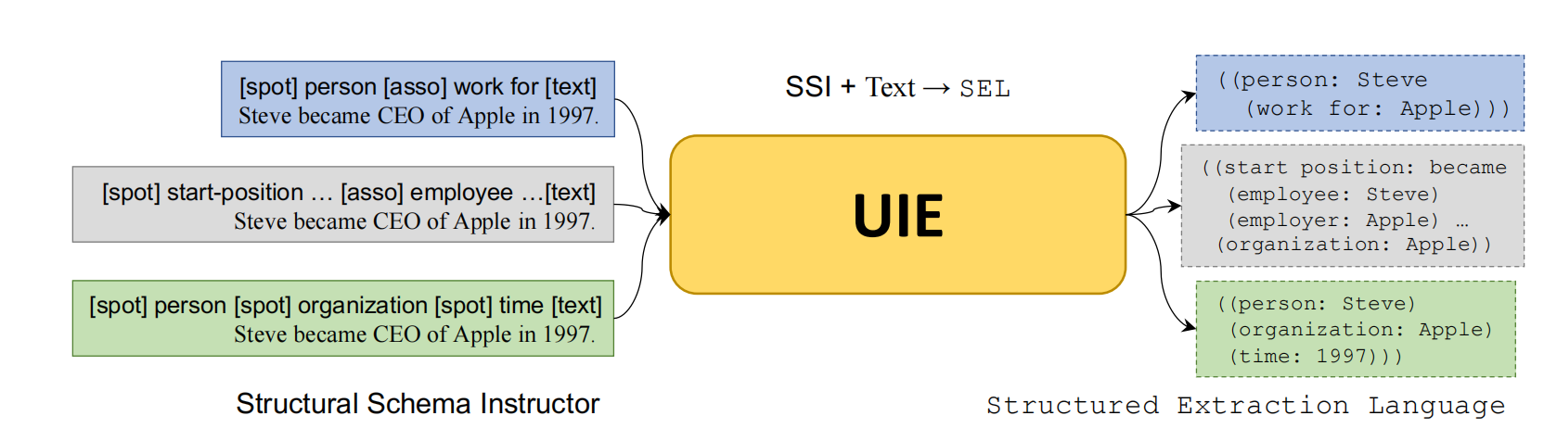

模型的选择：UIE
UIE 是一种统一的信息抽取模型，旨在解决信息抽取中的实体识别、关系抽取、事件抽取等多种任务。UIE 模型基于预训练语言模型，并采用统一的模型结构和目标函数，通过少量标注数据和预训练语言模型，实现多种信息抽取任务的统一建模和端到端学习。
UIE 模型的优势在于其通用性和灵活性。通过共享编码器和解码器，UIE 模型可以在不同的信息抽取任务之间共享参数和知识，从而提高模型的泛化能力和效果。同时，UIE 模型支持灵活的输入和输出格式，可以适应不同的应用场景和数据格式。

Slide 8
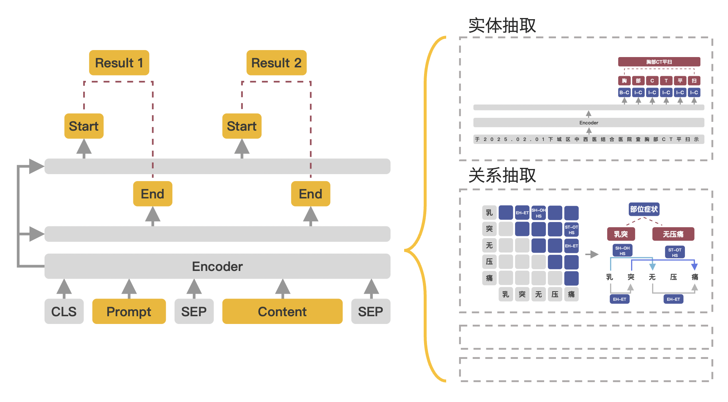
尝试1：UIE-X
跨模态
01
能够理解和整合文本、图像和布局信息，为文档理解提供深层次的支持。
集成领先技术
02
集成了 PaddleOCR 的 PP-OCR 和 PP-Structure 版面分析技术，可以更方便地进行文档识别和信息提取。
优势
开放域信息抽取
03
在实际应用中，除了标准纯文本的处理环境，简历的格式繁杂而不统一。为了应对从跨模态文档中抽取信息并进行处理的业务场景，故我们选用UIE的进阶改版UIE-X。
UIE-X是由 PaddleNLP 在 UIE 的基础上推出的一个先进的跨模态文档信息抽取模型。UIE-X 的核心目标是简化从多种类型的文档中提取关键信息的复杂流程，这些文档通常包含文本、图像和布局等多种模态的信息。
采用 Prompt 思想，实现开放域信息抽取，支持零样本抽取，并且在小样本学习方面表现优异。
少样本微调
04
UIE-X 的强大之处在于：即使只有少量标注样本，模型也能学习到关键知识，显著提升抽取效果。

Slide 9
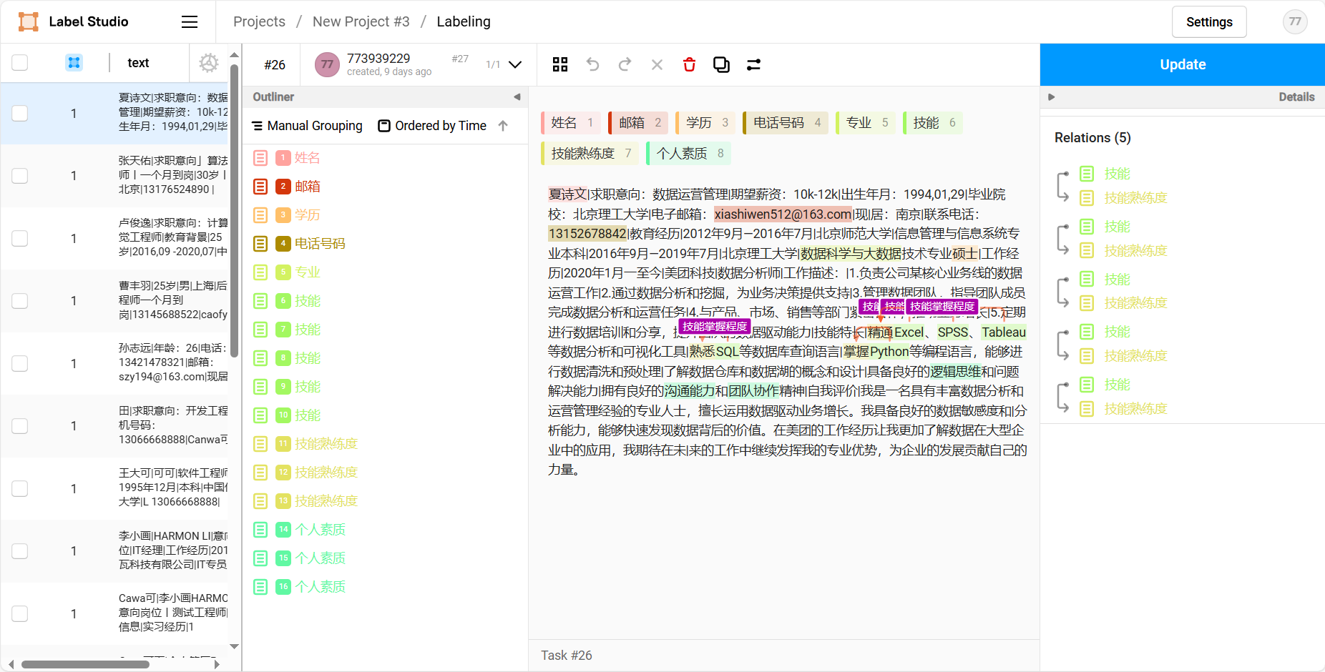
实体标注(纯文本)
实际训练的拟合效果并不理想，整体只有30%左右的准确率。
研究后发现原因应该是简历文档格式差距较大的问题，因此决定尝试更加复合的训练方式。
使用飞桨的Label Studio对抽取文本后的简历中的内容进行标注。
同时构建部分标签之间的联系。

Slide 10
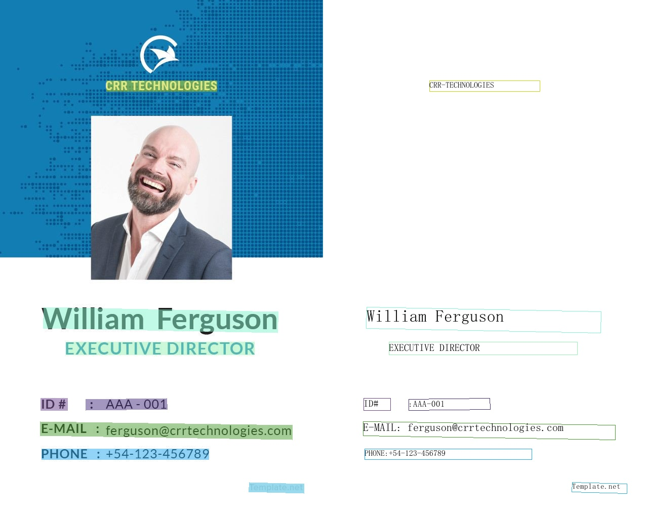

尝试2：PaddleOCR+UIE
PaddleOCR v4是飞桨深度学习框架下的一个开源OCR（光学字符识别）工具库。旨在帮助开发者训练和应用更优秀的OCR模型。PP-OCRv4在PP-OCRv3的基础上进行了进一步的升级，主要在检测模型和识别模型上进行了数据、网络结构、训练策略等多个模块的优化。
PaddleOCR 可以对多种格式的实体文字进行抽取，同时支持多种语言和字符支持，满足我们对于简历信息抽取的要求。

Slide 11
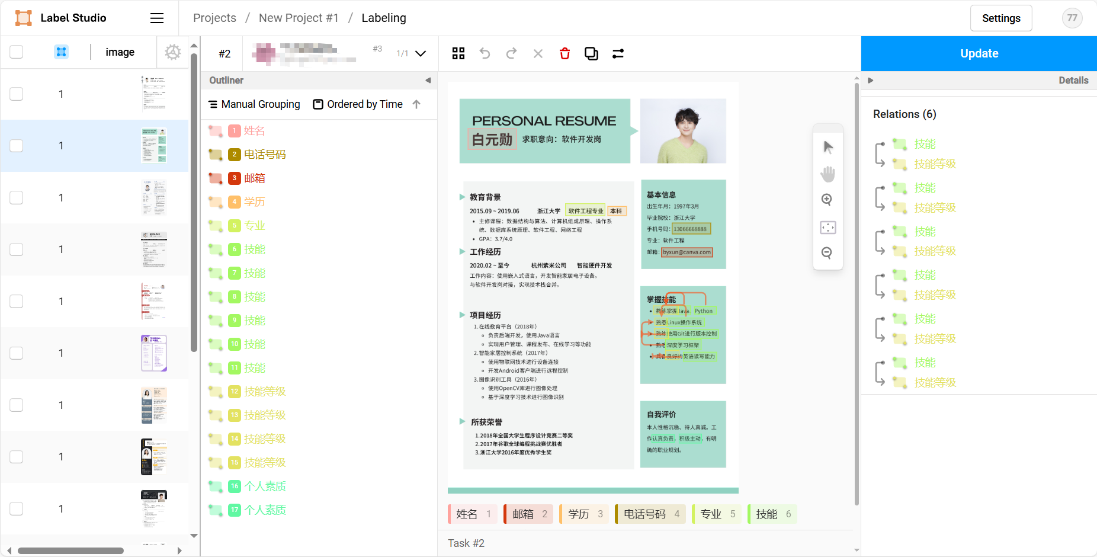
实体标注
训练拟合效果接近80%，已经满足系统的性能要求。
在OCR的情况下，可以将模型泛化到形式各异的文档中，环境对逻辑的构建影响更小，效果更好。
使用飞桨的Label Studio对简历图像中的内容进行标注。
同时构建部分标签之间的联系。

Slide 12
性能对比
模型 | 结构
uie-base (默认) | 12-layers, 768-hidden, 12-heads
uie-medium | 6-layers, 768-hidden, 12-heads
UIE纯文本微调：
样本量 | uie-medium | uie-base
0-shot | 17.86% | 29.41%
10-shot | 74.26% | 77.04%
30-shot | 74.99% | 83.15%
效果(f1 score)：
考虑到UIE-base模型有更好的零样本学习能力和在少量样本情况下的优异表现，最终选择uie-base进行部署。
UIE-base模型在参数量上多于UIE-medium，这使得它能够学习更复杂的特征和模式。在微调阶段，UIE-base模型能够从额外的训练样本中捕捉到细微的差别，从而对特定任务做出更准确的预测。

Slide 13
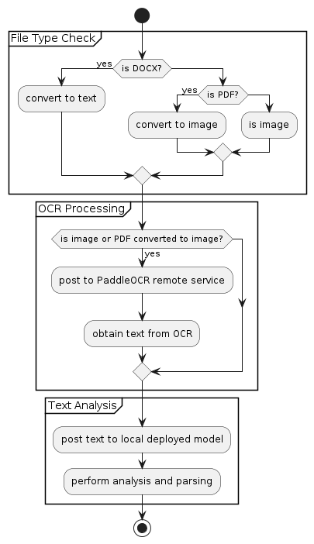
训练流程

Slide 14
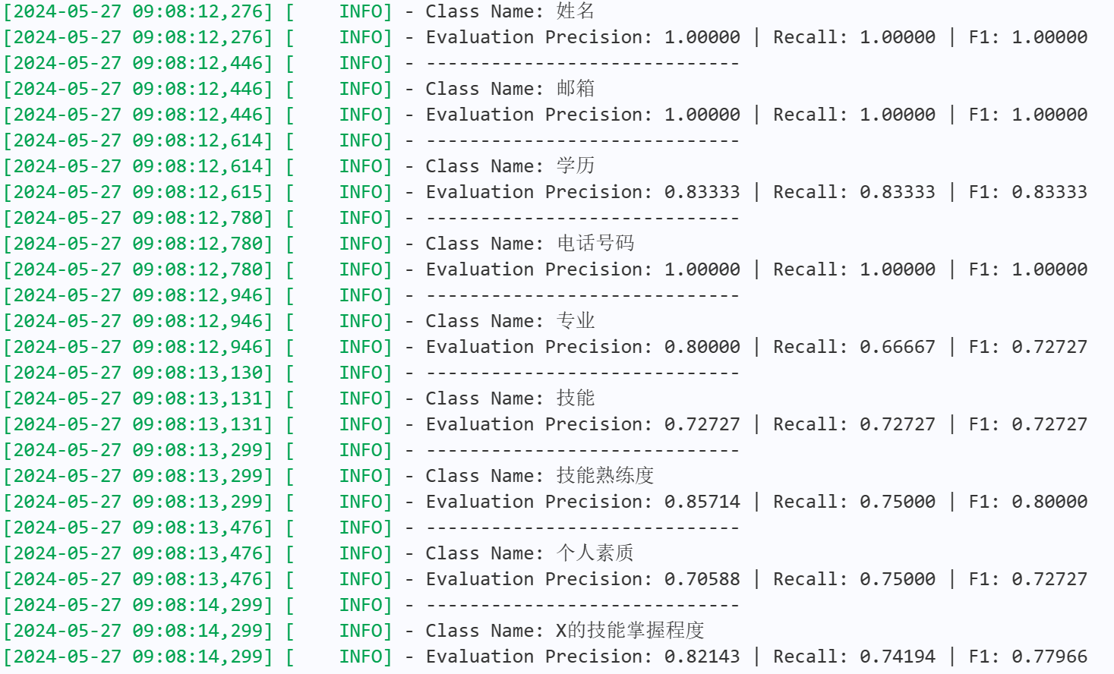
模型评估
此处展示UIE-base在30shot下的训练拟合情况

Slide 15
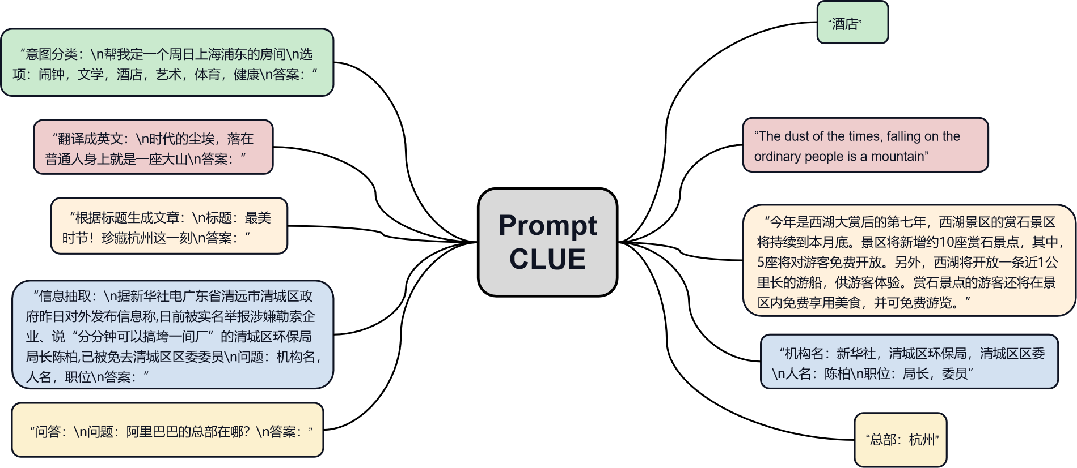
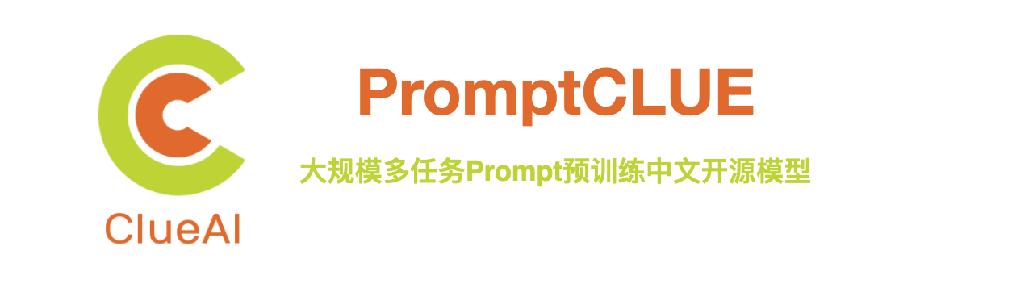
失败的尝试：ClueAI
PromptCLUE是一个大规模多任务Prompt预训练中文开源模型。采用Text-to-Text的生成式预训练模型进行统一建模。
但即便其大规模训练覆盖了诸多任务种类，对于特定的抽取任务效果仍然不佳，如关键词提取仅能达到50%拟合度。且针对性微调过程繁琐，因此我们转而选择了更符合我们设计的UIE模型。

Slide 16
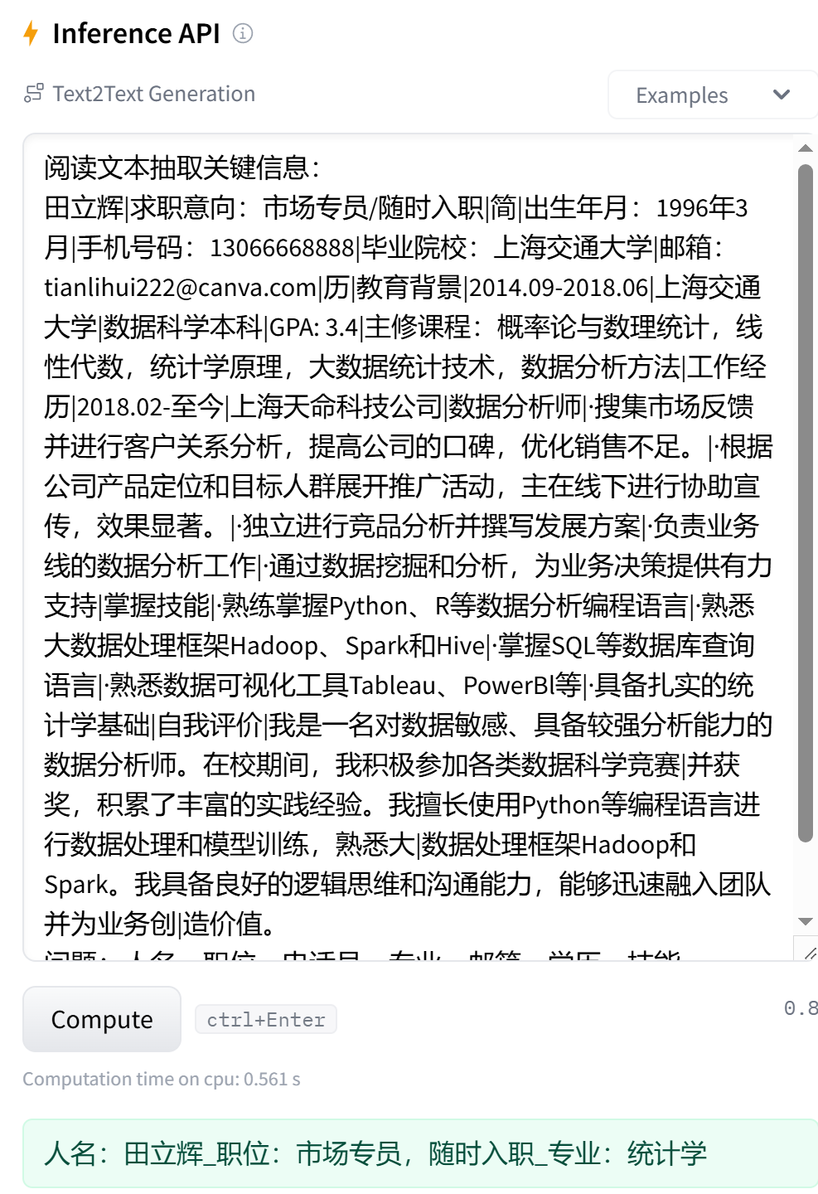
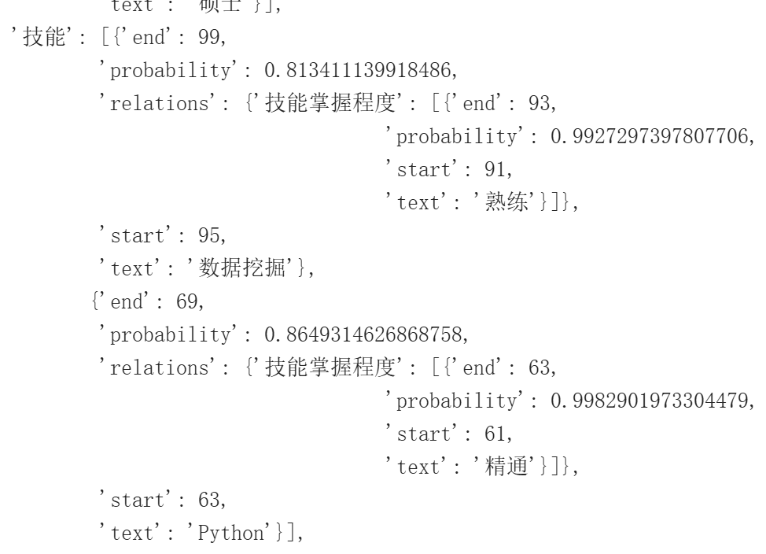
效果对比
UIE模型
ClueAI模型

Slide 17
03
推荐功能构建
针对推荐职位的逻辑构建相关性图谱

Slide 18
基于知识图谱的内容推荐
Content-based Filtering
基于内容的推荐系统
用户画像构建
项目特征提取
内容表示
相似度计算
推荐生成
02
构建用户的特征画像，
如掌握技能、个人能力等，
这些特征会与实体相关联。
提取特征构成三元组，
如薪资、要求技能等，
构成知识图谱。
将用户和项目的特征表示为向量形式，实体和关系可以被嵌入到向量空间中。
系统利用余弦相似度，
计算用户画像向量与项目特征向量之间的相似度。
根据计算出的相似度，
以及项目特征的加权算法，给出用户最匹配的选项。
与基于协同过滤从全局 user 和 item 的交互数据中学习他们的向量表示相比，基于内容的推荐方法从 item 的内容中学习 user 和 item 的表示。它认为 user 可能对与他们过去交互过的 item 中相似的 item 感兴趣。

Slide 19
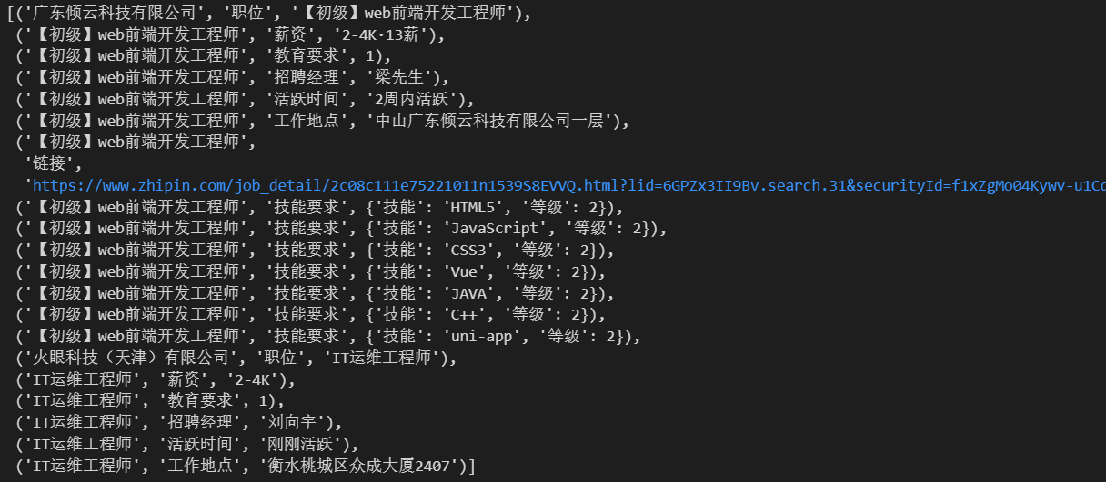
知识图谱构建
功能实现的核心之一是构建包含职位、技能要求等的知识图谱，为实现推荐提供逻辑支持。
聚类分类
01
构建三元组
02
对受教育程度、技能掌握情况等特征进行评级，
然后与职位在一起进行聚类处理
应用抽取逻辑，
构建逻辑三元组

Slide 20

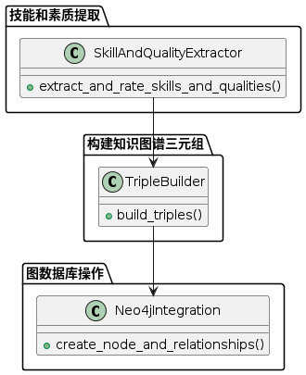

Neo4j
搭建推荐模型
基于用户的背景数据和岗位需求，系统设计并实现基于内容的推荐。
系统通过构建详尽的知识图谱，其中包含职位、技能要求、行业信息等多个领域知识。使用图数据库使得职位与简历之间的匹配更为精准，能够灵活处理复杂的关系，如技能的依赖和优先级，优化求职者与职位的契合度。
技能匹配：系统评估简历中列出的技能与各职位技能要求的匹配度。通过计算技能重叠和技能水平的匹配，系统能够确定哪些职位最适合候选人的技术背景。
教育水平匹配：根据职位要求的最低教育水平和求职者的教育背景进行比较，以确保推荐的职位与求职者的学历相符。
经验匹配：工作经验是另一个关键因素，系统通过分析用户工作历史和职位的经验要求来进行匹配。

Slide 21
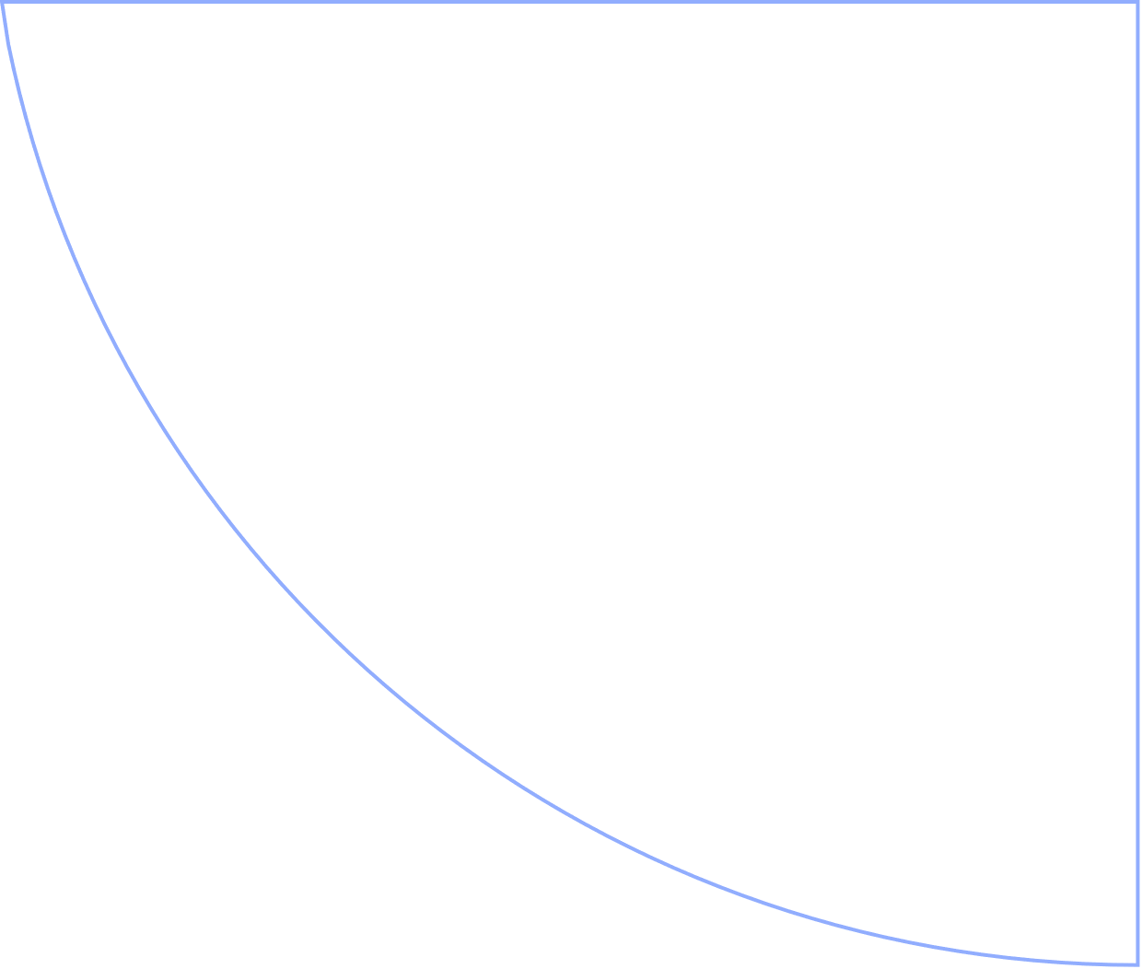

相较于线上TOP1的实现
算法优化
线上TOP1方案
数据预处理：首先，从多个CSV文件中读取数据，并对数据进行清洗和转换。例如，将性别、学历等类别信息转换为数值型特征，计算自荐信的字数等。
特征工程：通过聚合工作经历和项目经验数据，生成新的统计特征。同时，创建交叉特征来描述求职者和岗位之间的匹配程度，例如工作地点是否匹配。
原始特征提取：
数值型特征：利用原始数据中的数值信息，如性别、工作年限等，直接作为特征。
类别型特征：将非数值信息，如应聘者专业、招聘对象等，转换为类目型特征，用于描述求职者的基本信息。
文本特征提取：
针对数据中的文本信息，如自荐信内容，通过统计字数来构建特征，因为字数可以反映文本的详细程度和求职者的表达能力。
训练和测试数据的合并：将训练和测试数据合并，生成完整的特征集。
特征合并函数：定义了一个函数来合并所有特征，包括基本特征、聚合特征和交叉特征。
K折交叉验证：使用K折交叉验证来训练模型，确保模型的泛化能力。
训练LightGBM模型：使用LightGBM库来训练二分类模型。模型参数包括学习率、最大深度、叶子节点数量等。
测试数据预测：使用训练好的模型对测试数据进行预测，计算预测打分。
结果输出：根据预测打分对测试数据进行排序，并根据训练集的正样本比例来确定预测标签。

Slide 22
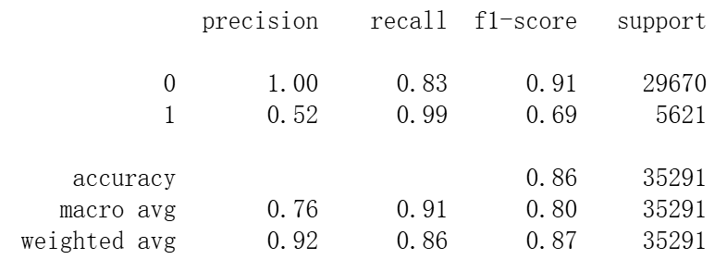
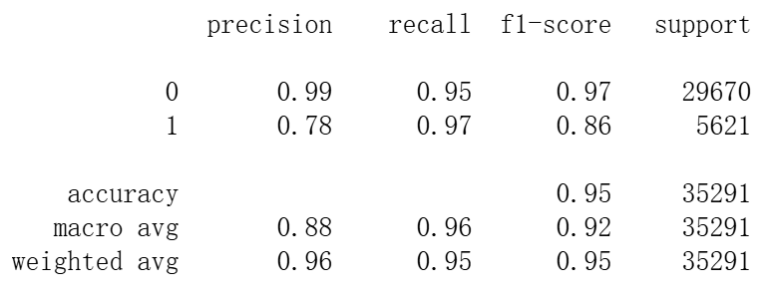
相较于线上TOP1的实现
算法优化
缺点：特征提取不精确，对于简历的个人描述（即自荐信部分）以及岗位要求简单的统计字数作为特征。
改进：先解析得到技能以及对应的熟练度再去计算技能的匹配程度，同时原先的特征工程没有考虑到个人素质比如“沟通能力”、“团队协作”精神等要求。
优化效果
线上TOP1方案
本项目方案

Slide 23
04
系统实现
构建可交互的界面

Slide 24

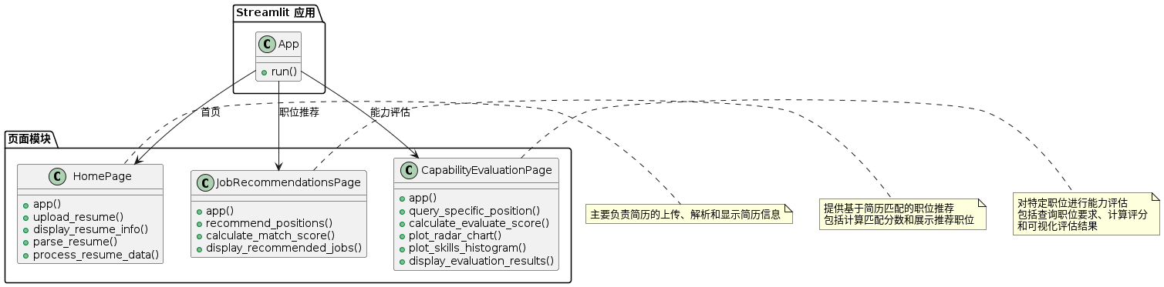


Streamlit
系统实现
上传简历
01
职位推荐
02
筛选与可视化
03
通过上传简历，系统会调用特征抽取函数获取简历的各种信息，并将结果展示给用户。
根据以上信息，系统会进行基于简历内容所匹配的职位推荐，包括匹配分数和展示推荐职位。
用户可以按照指定的条件来筛选匹配到的推荐岗位，同时我们还提供了自身能力的雷达图，以及招聘岗位的可视化分布图。

Slide 25
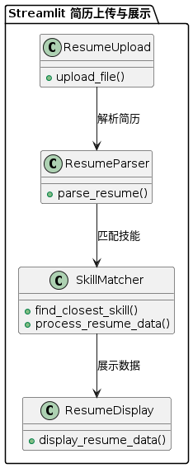
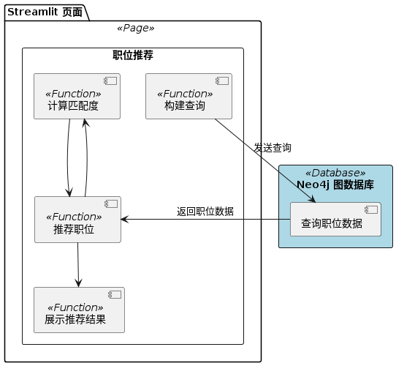
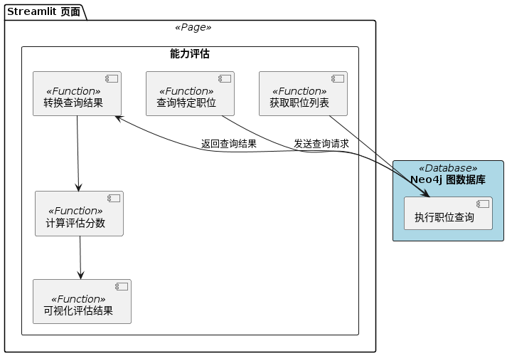
项目整体架构

Slide 26

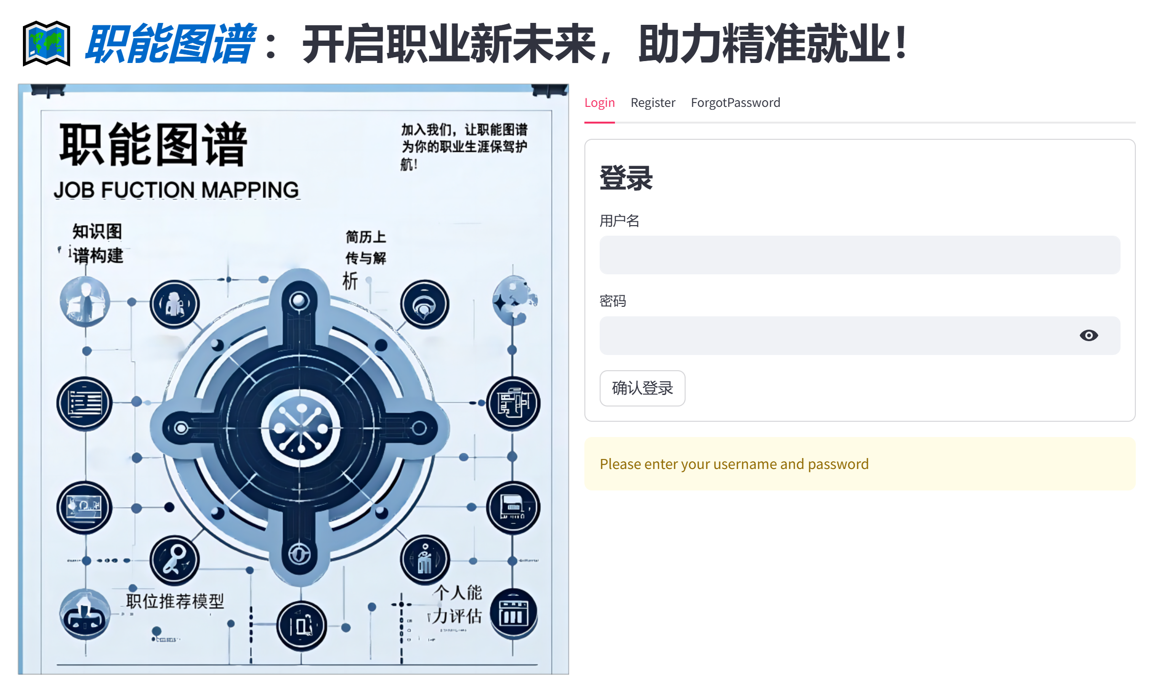
登录页面
使用Streamlit Auth实现用户注册登录，
为保证安全，将用户信息加密储存在
MongoDB的Atlas云数据库
01

Slide 27
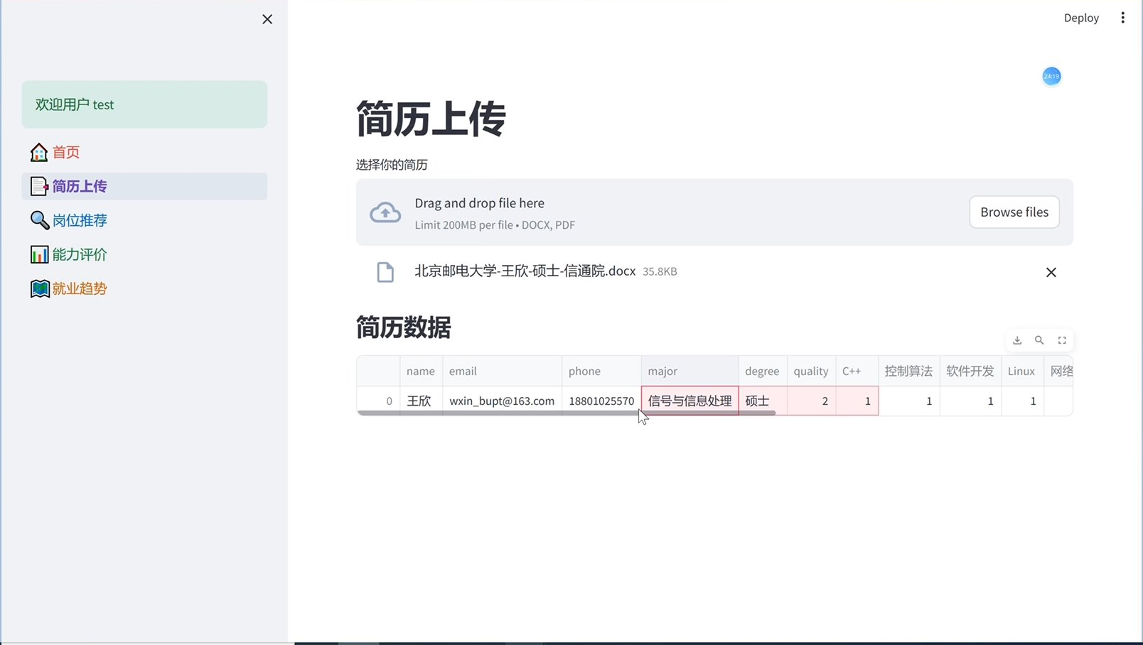
用户首页
在此界面上传PDF或Word格式的简历，
会显示出提取完特征的简历数据。
02

Slide 28
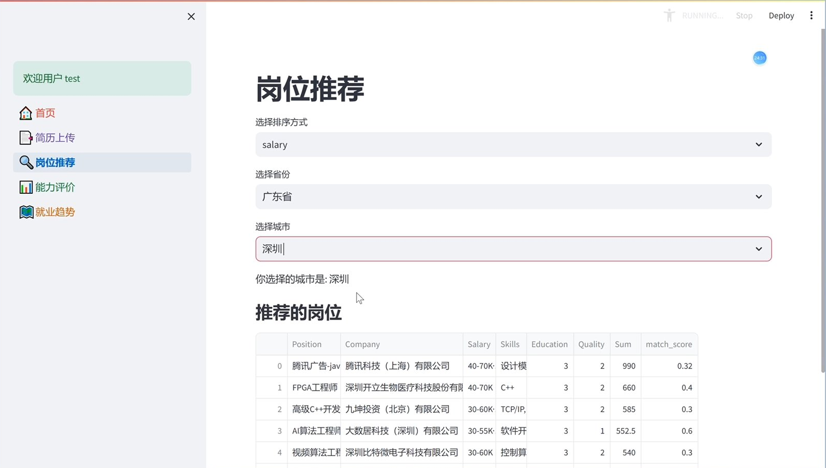
职位推荐
根据简历抽取的特征，
调用推荐算法得到并展示匹配的岗位。
同时可以按照条件来筛选岗位。
03

Slide 29
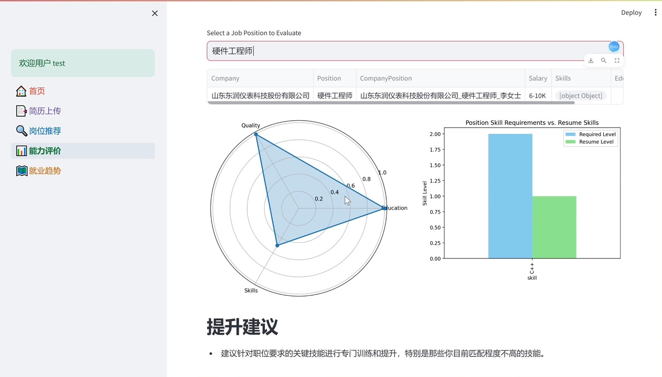
能力评估
在此处可以选择指定的岗位，
分析自身的能力与岗位要求的匹配程度，
并可视化直观地展现给求职者。
04

Slide 30
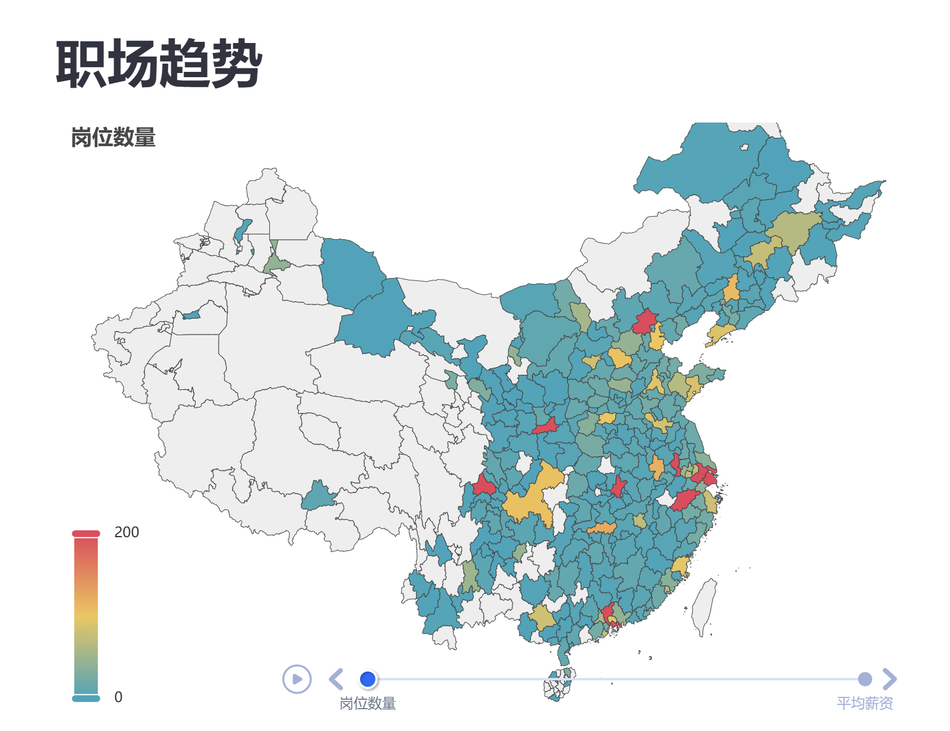
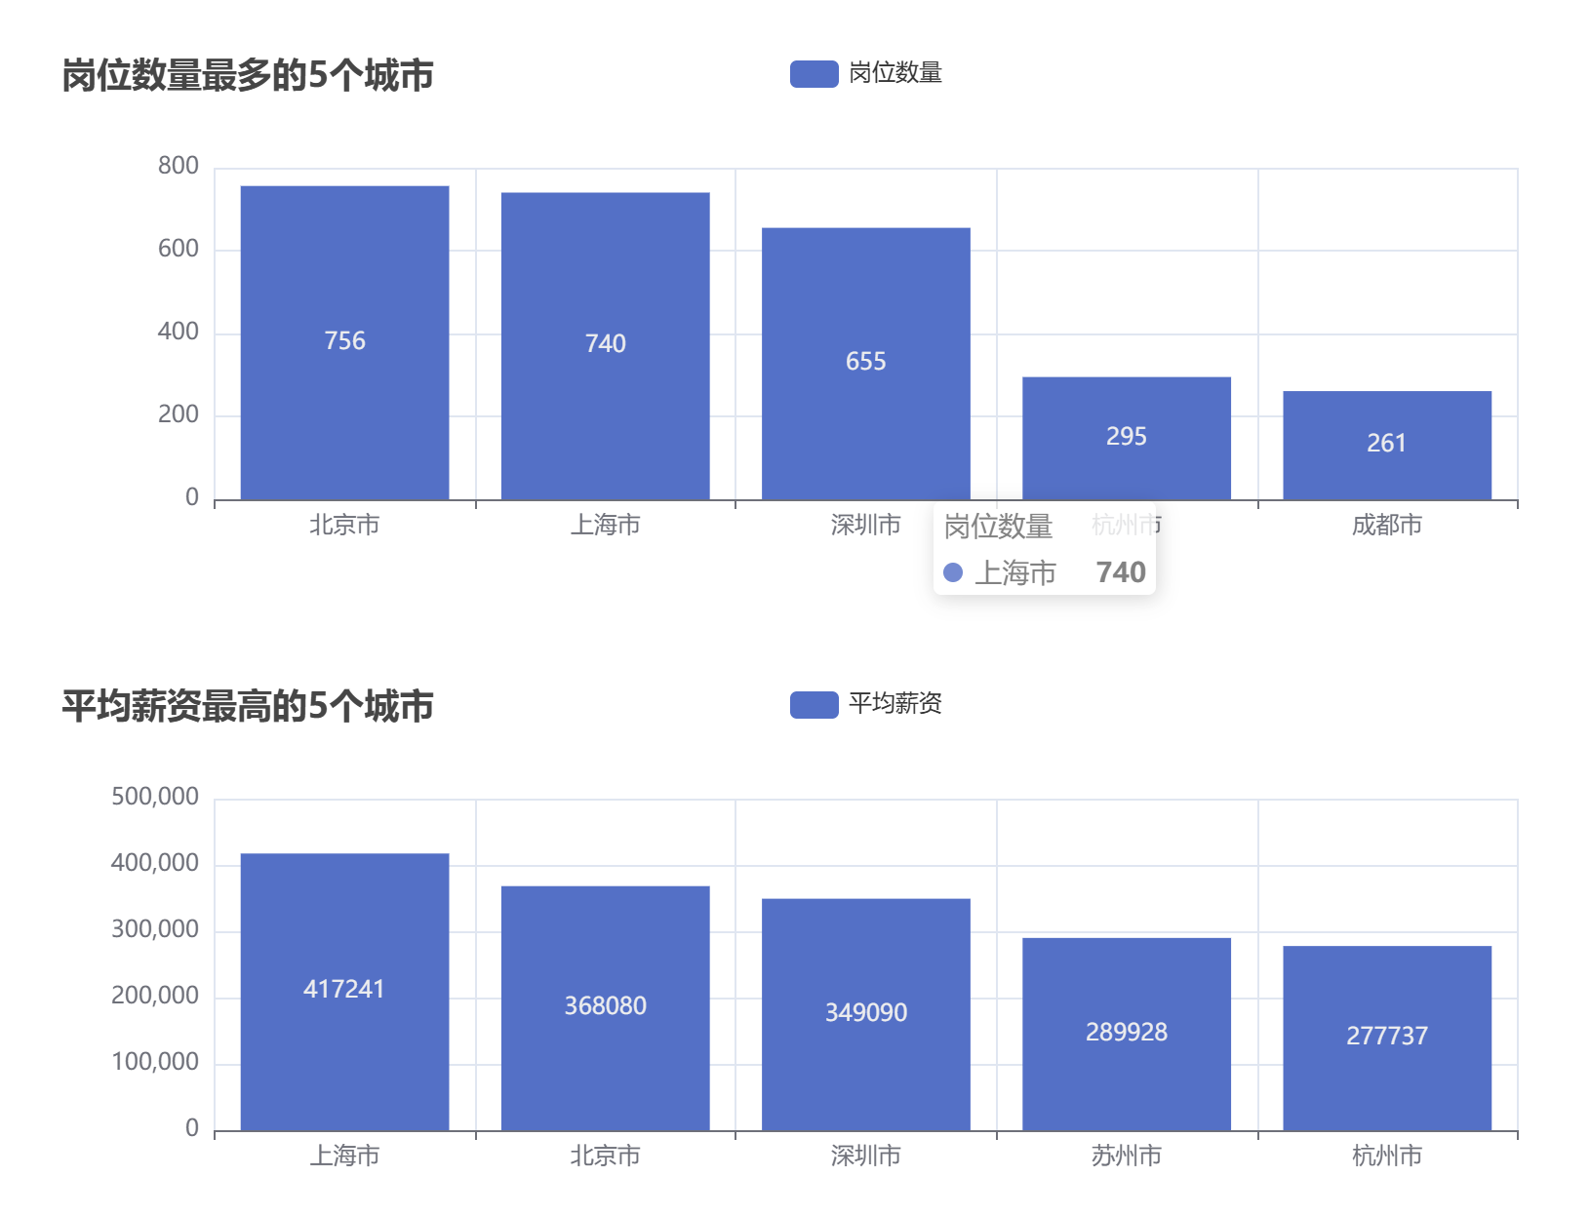
职场趋势可视化
将当前所有的岗位信息进行统计可视化，
展示出不同城市的岗位数量和平均薪资，
方便求职者决策自己的求职意向。
05

Slide 31
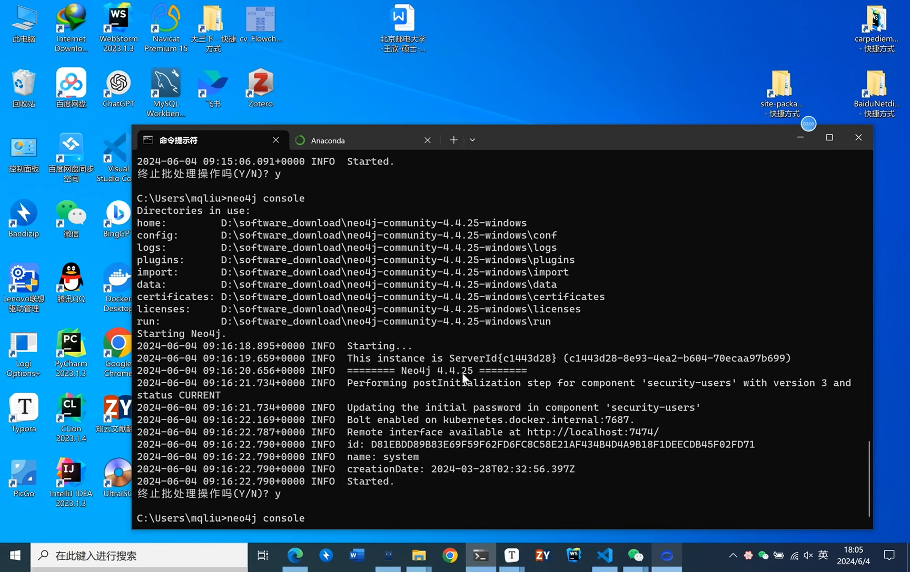
效果展示

Slide 32
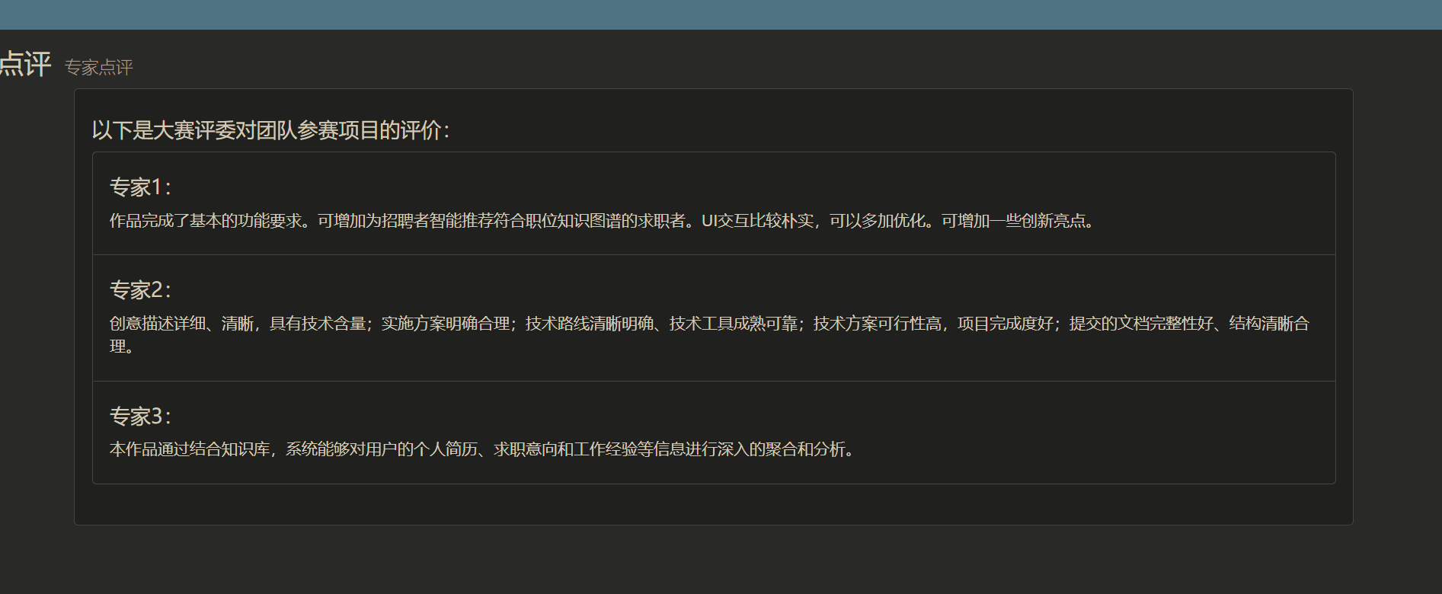
评价
服创大赛专家评语

Slide 33
总结
对项目的总结与展望
在参加服创大赛的过程中，
我们的项目经历了从概念到实现的转变。
在研究改进的过程中，我们不断探索和尝试，
通过多次实践和讨论，逐步完善了我们的方案。
老师的专业指导也对我们至关重要，
提供了宝贵的改进建议。
通过这次比赛，我们深刻体会到了团队合作的重要性，
也认识到了持续学习与创新的必要性。
这不仅是一次技能的掌握提升，更是一次宝贵的成长经历。

Slide 34




Thanks For Your Watching
感谢观看
星穹开拓者

